Slide 1
Forums de discussion
ISO
Compétences et portée
6 février 2019
Notes:
Démarrer l’enregistrement BYS
Démarrer l’enregistrement au téléphone * 21

Slide 2
Plan
  Évaluation des compétences
  Portée et principes analytiques

Slide 3
Portées flexibles

Slide 4
Exemples de portée : Biochimie
Répertoire MSSS: Biochimie
30132: Créatinine
Discipline ISO | Sous-discipline | Nature de l'examen | Principes de la méthode | Nature de l'échantillon
1.0 Biochimie | 1.1 Biochimie-clinique | Détermination de la concentration d'analytes de biochimie et/ou d'activité enzymatique | Spectrophotométrie, Néphélémétrie et Turbidimétrie, - Réfractométrie – Réflectométrie, - Enzymatique, Immuno-enzymatique et Immunochromatographique - Fluorescence, Immunofluorescence et Chimiluminescence, - Electrochimie - Titrimétrie - Chromatographie liquide haute performance (CLHP) pour Hb1Ac - Osmolarité/osmolalité calculée ou mesurée - Hémagglutination | Échantillons biologiques d'origine humaine
Notes:
répondant en grande partie aux exigences pertinentes de l'ISO/CEI 17043

Slide 5
Exemples de portée : Biologie moléculaire
Répertoire MSSS: Microbiologie
45004: Adénovirus charge virale (TAAN) (quantitatif) sur sang
Discipline ISO | Sous-discipline | Nature de l'examen | Principe de la méthode | Nature de l'échantillon
2.0 Biologie moléculaire | 2.3 Diagnostic moléculaire infectiologie | Recherche et/ou identification microbiologique | Test d'amplification d'acides nucléiques (quantitatif) (manuel) | Échantillon sanguin
Notes:
répondant en grande partie aux exigences pertinentes de l'ISO/CEI 17043

Slide 6
Exemples de portée : Biologie moléculaire
Répertoire MSSS: Biologie moléculaire
65002: Caractérisation et/ou quantification d’anomalies moléculaires
Discipline ISO | Sous-discipline | Nature de l'examen | Principe de la méthode | Nature de l'échantillon
2.0 Biologie moléculaire | 2.5 Diagnostic moléculaire oncologie | Caractérisation et/ou quantification d’anomalies moléculaires | Séquençage d'acide nucléique | échantillon biologique d'origine humaine
Notes:
répondant en grande partie aux exigences pertinentes de l'ISO/CEI 17043

Slide 7
Exemples de portée : Hématologie
Répertoire MSSS: Hémato - immuno - séro – envois
20918 HLA-DRB1 (génotypage) (SSP-haute résolution)
Discipline ISO | Sous-discipline | Nature de l'examen | Principe de la méthode | Nature de l'échantillon
6.0 Hématologie | 6.4 Hémato-greffe | Génotypage HLA | Prétraitement; séquençage d'acides nucléiques | Échantillon sanguin
Notes:
répondant en grande partie aux exigences pertinentes de l'ISO/CEI 17043

Slide 8
Exemples de portée : Microbiologie
Répertoire MSSS: Microbiologie
40127: Ensemble des tests d'orientation préalables à l'identification d'un micro-organisme
Discipline ISO | Sous-discipline | Nature de l'examen | Principe de la méthode | Nature de l'échantillon
8.0 Microbiologie | 8.1 Microbiologie bactériologie | Recherche et/ou identification microbiologique | Détermination phénotypique par caractérisation biochimique | Culture
Notes:
répondant en grande partie aux exigences pertinentes de l'ISO/CEI 17043

Slide 9
Exemples de portée : Parasitologie
Répertoire MSSS: Microbiologie
41120: Malaria (détection rapide d’Ag) (Immunochromatographie)
Discipline ISO | Sous-discipline | Nature de l'examen | Principe de la méthode | Nature de l'échantillon
10.0 Parasitologie | 10.1 Microbiologie parasitologie | Recherche et identification de parasites | Immunochromatographie | Échantillon sanguin
Notes:
répondant en grande partie aux exigences pertinentes de l'ISO/CEI 17043

Slide 10
Évaluations des compétences

Slide 11
Formation
Maintien des
compétences
Qualifications
Perfectionnement
Performance

Slide 12
Compétences
  ISO 5.1.6
  Le laboratoire doit évaluer la compétence de chaque personne:
    Tâches managériales ou techniques
    Intervalles réguliers

Slide 13
Contrôle qualité vs contrôle compétences

Slide 14
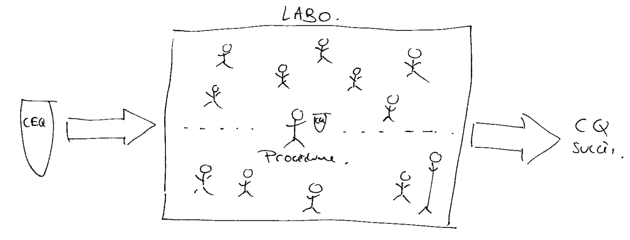
Contrôle qualité vs contrôle compétences

Slide 15
Comment évaluer les compétences?
Évaluation de la capacité de résolution de problèmes
Comparaison
Observation
Revue de documents
Surveillance
des résultats
Notes:
La compétence du personnel de laboratoire peut être évaluée à l'aide d'une combinaison ou de l'ensemble des approches suivantes dans les mêmes conditions que l'environnement de travail général:
l'observation directe des processus et procédures de travail de routine, y compris toutes les pratiques de sécurité applicables;
l'observation directe des contrôles de maintenance et de fonctionnement du matériel;
la surveillance de l'enregistrement et de compte rendu des résultats des examens;
la revue des enregistrements;
l'évaluation des capacités de résolution des problèmes;
l'analyse des échantillons spécialement fournis, comme les échantillons précédemment analysés, les matériaux de comparaison interlaboratoires ou les échantillons fractionnés.

Slide 16
Application sur le terrain

Slide 17
Notes:
http://www.msss.gouv.qc.ca/professionnels/soins-et-services/optilab/grappes-de-services/

Slide 18
Grappe Bas-St-Laurent-Gaspésie
Plans d’orientation

Slide 19
Grappe Bas-St-Laurent-Gaspésie
SBM-SST1- Méthodes de maîtrise des risques et responsabilités
SBM-SST2 - ESB et autres équipements de protection collective
SBM-SST3 - Protection de la tête et de l’appareil respiratoire
SBM-SST4 - Protection des mains et des pieds
SBM-SST5 - Les bonnes pratiques et les vêtements de protection
SBM-SST6 - Sécurité et Biosécurité
SBM-SST7 - Équipements et interventions d’urgence
SBM-SST8- Gestion des déchets
SBM-SST9 - Protection des visiteurs et des autres travailleurs

Slide 20
Évaluation des compétences
Présentation LSPQ
2019-02-06
Marilyn Leclerc-Côté TM

Slide 21
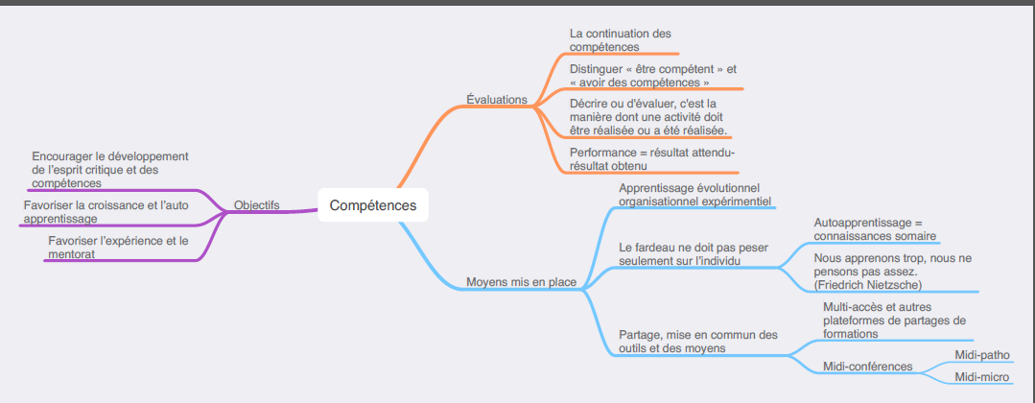
Grappe Capitale-Nationale

Slide 22
Gram Hémocultures
Objectifs :
État de situation de l’uniformité de la sortie des rapports lors de la lecture des Gram pour un prélèvement d’hémoculture. (avant uniformisation)
Obtenir un premier constat de la capacité du personnel à interpréter une lame d’hémoculture positive.
Assurer l’amélioration continue de la pratique.
Évaluer les besoins de formation et d’uniformisation dans les différents laboratoires effectuant la lecture des lames d’hémocultures

Slide 23
Gram Hémocultures
Moyen :
Production de 5 lames différentes (en doublon par sécurité) pour chacun des 7 sites (à l’époque)
Variation du niveau de difficulté
Défi : production de beaucoup de matériel.
Avantage : plusieurs critères de la norme répondus d’un coup

Slide 24
Constats et suite
Gram Hémocultures
Sortie des rapports non uniformisés
  Précision et uniformisation du vocabulaire pour faciliter l’information au clinicien
Possibilité de transposer certaines solutions efficaces d’un site à l’autre
Révision de certaines notions de base
Présentation au personnel
  Éventuellement, pourrait être ciblé pour un support individuel

Slide 25
Constats et suite
Gram Hémocultures
Prochains devront être divisés :
  Évaluation de la coloration
    Défi : production d’une très grande quantité de lames
  Évaluation de la lecture
    Défi : préparation plus longue
      Les lames devront être colorées et lutées

Slide 26
Autre approche
Gram Hémocultures
Implantation d’un programme de « Maintien des compétences »
  Contexte : Diminution du volume pour les petits centres
  Objectif : Maintenir leur expertise
  Moyen : Production de lames :
    À chaque hémoculture positive, une lame supplémentaire est produite et acheminée au petit centre
    Facilement transposable en hématologie

Slide 27
Contrôles maison
Objectifs :
Cibler des éléments qui ne sont pas couverts par les contrôles externes de la qualité
Évaluer l’application des protocoles
Évaluer la compréhension des changements

Slide 28
Contrôles maison
Moyen :
Production d’échantillons truqués comprenant :
  Des éléments importants à ne pas manquer
  Les changements dans les nouveaux protocoles uniformisés
  Éléments importants pour la clinique

Slide 29
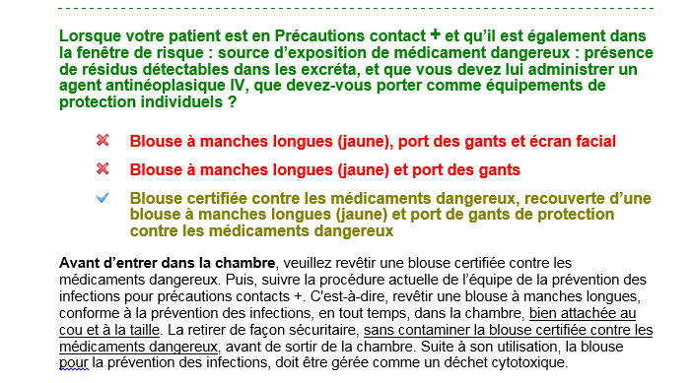
Autotests
Objectifs :
Valider la compréhension d’un document :
  Après une formation initiale
  Suite à la révision du document (cibler la compréhension ou la rétention des nouveaux éléments)
  Au retour d’un congé prolongé
  Etc.

Slide 30
Autotests
Avantages :
Disponible en tout temps
Très flexible
Économique

Slide 31
E-learning
Objectifs et avantages :
Formation uniforme pour tout le personnel
Beau visuellement
Disponible en tout temps
Inconvénients :
Extrêmement complexe et long à concevoir (rapport qualité-prix?)
Plateformes différentes dans la province, difficulté technique
Difficilement partageable entre les grappes?

Slide 32
Formation PPT
Objectifs et avantages :
Formation uniforme pour tout le personnel
Disponible en tout temps
Rapide et simple à produire
Flexible (peut facilement être corrigé)
Inconvénients :
Moins beau visuellement

Slide 33
LSPQ
  Audits techniques
  Contrôles de la compétence
  Activités de formation

Slide 34
Audit technique - LSPQ
  DI-GQ-005
  Similaire à audit interne, mais focus sur une technique
  Fréquence:
    Responsable d’activités choisit 2 techniques
    Chacune des techniques sera évaluée pour un technicien
  Constats documentés au FO-GQ-006
  Écarts documentés en non-conformités ou en action correctives
Notes:
Les écarts permettent de corriger la procédure ou le technicien.

Slide 35

Rapport de compétences - LSPQ
  Coordonnateurs et techniciens
    Un contrôle de compétence ou un audit technique/3ans
Noms
Notes:
Montrer les exemples de fichiers de compilation
Rapport CIC/CEC voir RE-GQ-018
Investigation CIC/CEC voir FO-GQ-007

Slide 36
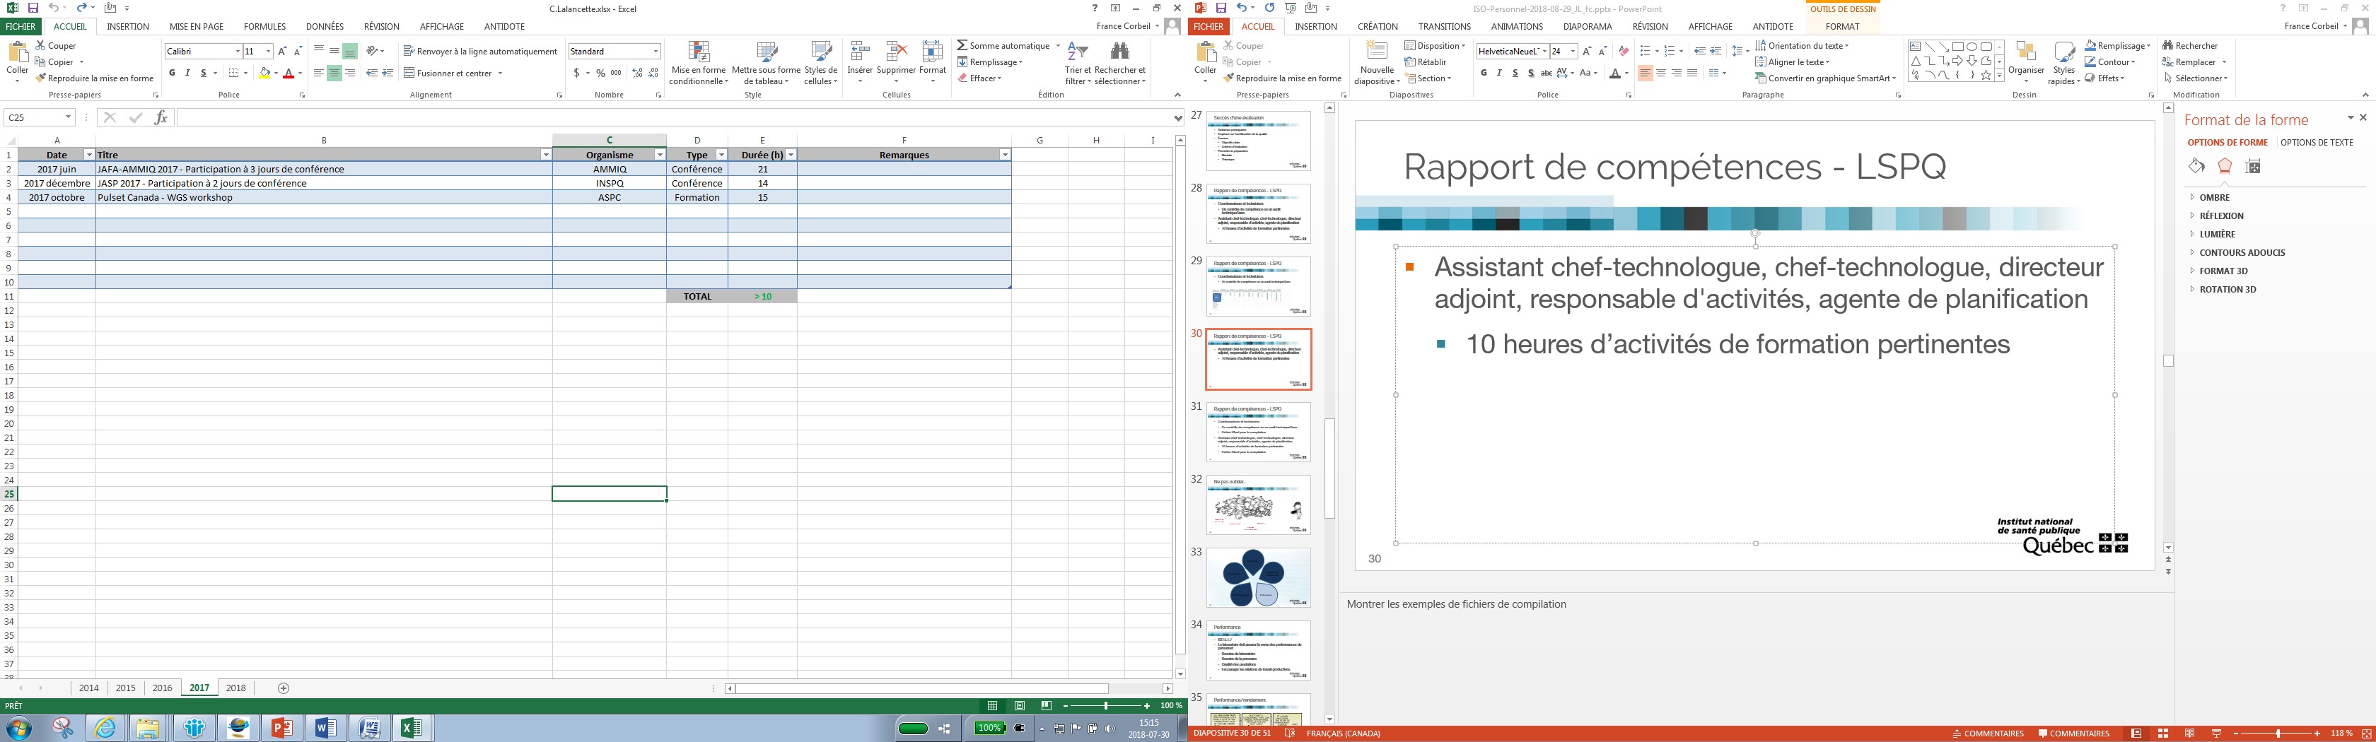
Rapport de compétences - LSPQ
  Assistant chef-technologue, chef-technologue, directeur adjoint, responsable d'activités, agente de planification
    10 heures d’activités de formation pertinentes
Notes:
Montrer les exemples de fichiers de compilation

Slide 37
Succès d’une évaluation
  Ambiance participative
  Emphase sur l’amélioration de la qualité
  Énoncer
    Objectifs clairs
    Critères d’évaluation
  Permettre la préparation
    Mentale
    Théorique
Notes:
NE PAS TOMBER DANS LES ASSOCIATIONS NÉGATIVES

Slide 38
Suggestions
  Simplicité
  Prioriser activités à risque
    Redondance
  Prévoir des activités exportables
  PARTAGEZ VOS OUTILS

Slide 39
Références
CLSI: QMS01-A4 : Quality Management System: A model for Laboratory Services; Approved Guideline – Forth Edition
CLSI: QMS03-A3: Training and Competence Assessment; Approved Guideline – Third Edition

Slide 40
Accompagnement

Slide 41
Accompagnement personnalisé
  Revue de direction
  Préparation à la visite d’accréditation
  Rédaction réponses à la visite
  Etc.

Slide 42
Accompagnement personnalisé
  Sur demande, via Élyse Boivin
  Informations nécessaires:
    Vos besoins et objectifs
    Échéancier souhaité
  Décision cas par cas

Slide 43
Coordonnées
France Corbeil: 514-457-2070 poste 2220
France.corbeil@inspq.qc.ca
Élyse Boivin: 514-457-2070 poste 2294
Elyse.boivin@inspq.qc.ca

Slide 44

Questions
Pour prendre la parole # 6
Pour mettre en silence * 6
Notes:
Arrêt de l’enregistrement BYS
Arrêt de l’enregistrement au téléphone * 21

